Slide 1
CHÀO MỪNG QUÝ THẦY CÔ
VỀ DỰ GIỜ THĂM LỚP
MÔN: CÔNG NGHỆ - LỚP 5

Slide 2






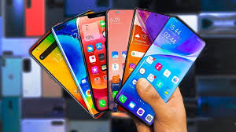

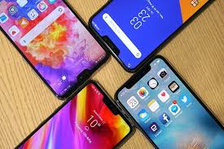


KIỂM TRA ĐỒ DÙNG

Slide 3











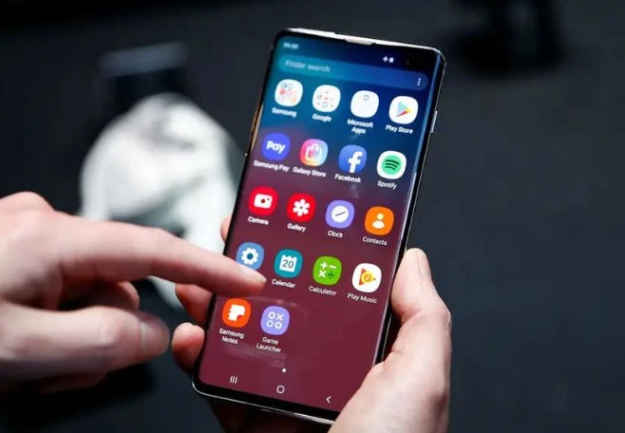


BÀI 6: SỬ DỤNG ĐIỆN THOẠI
(TIẾT 2)

Slide 4

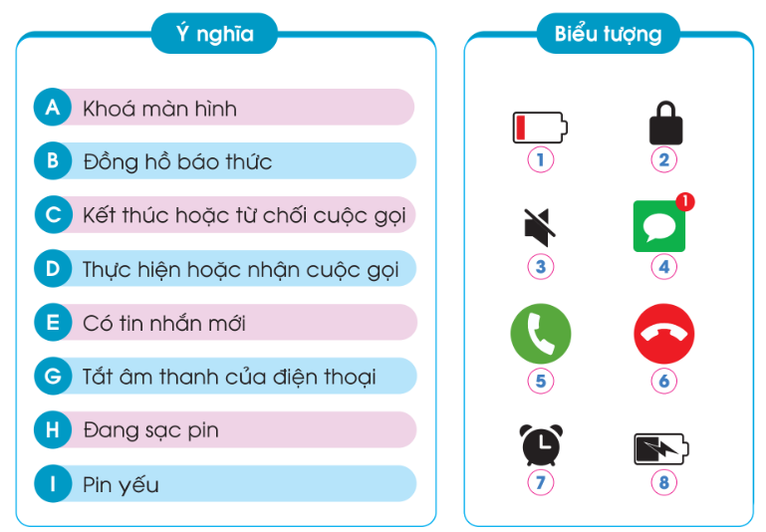
Hoạt động 3: Một số biểu tượng cơ bản trên điện thoại

Slide 5
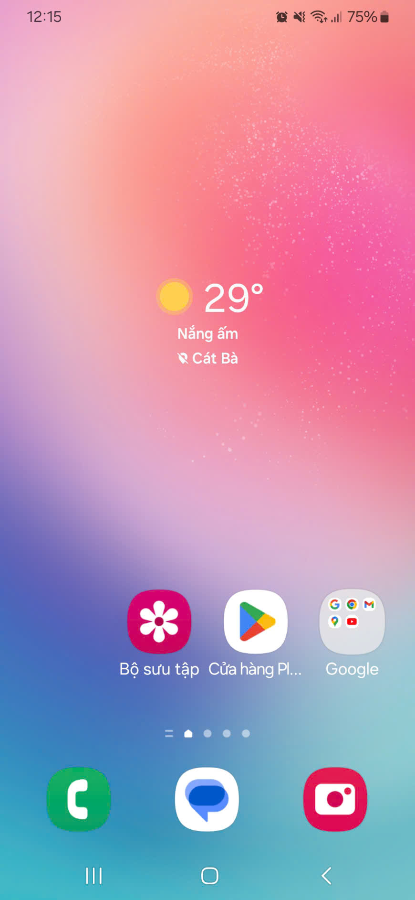
Hoạt động 3: Một số biểu tượng cơ bản trên điện thoại

Slide 6

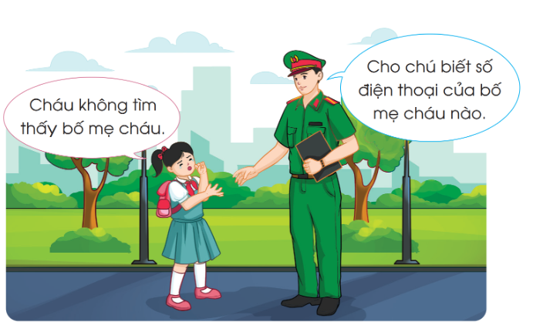
Hoạt động 4: Tìm hiểu về các số điện thoại cần ghi nhớ
Vì sao chúng ta nên nhớ số điện thoại của người thân trong gia đình?
Hãy viết ít nhất 2 số điện thoại của người thân.

Slide 7
Tìm hiểu ý nghĩa của các số điện thoại khấn cấp

Slide 8
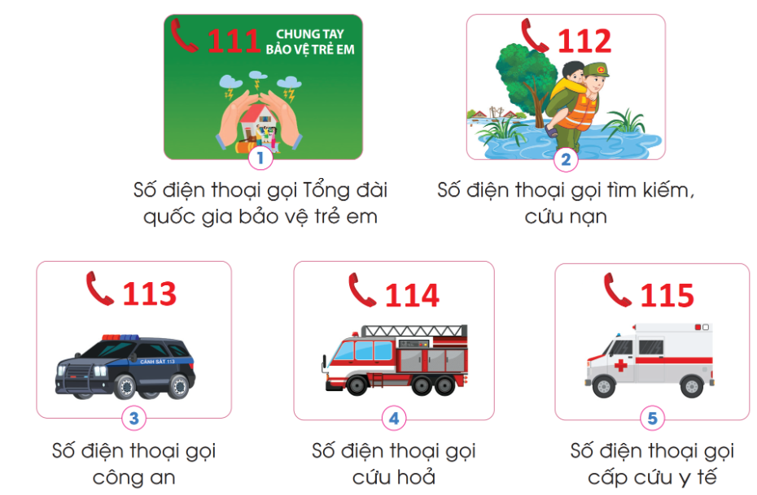
Tìm hiểu ý nghĩa của các số điện thoại khấn cấp
Số điện thoại gọi Tổng đài quốc gia bảo vệ trẻ em
Số điện thoại gọi tìm kiếm, cứu nạn
Số điện thoại gọi công an
Số điện thoại gọi cứu hỏa
Số điện thoại gọi cấp cứu y tế

Slide 9




Slide 10
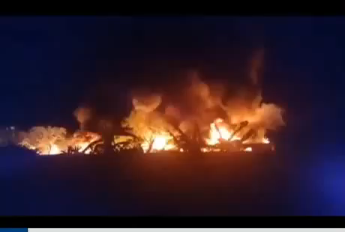

Slide 11
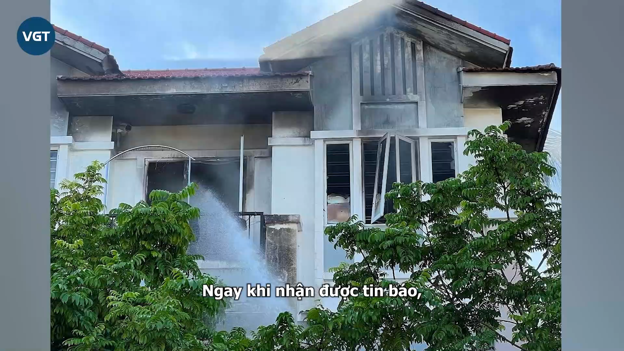

Slide 12
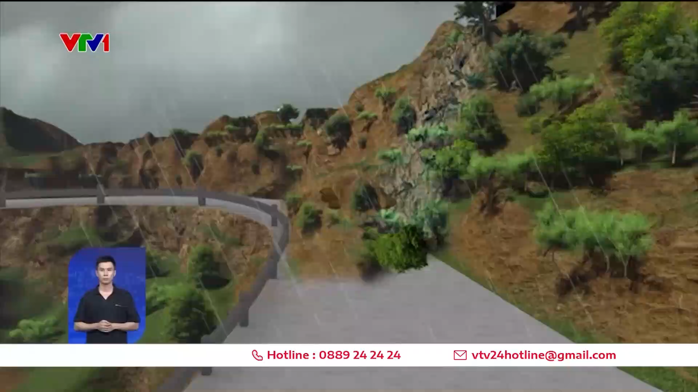

Slide 13
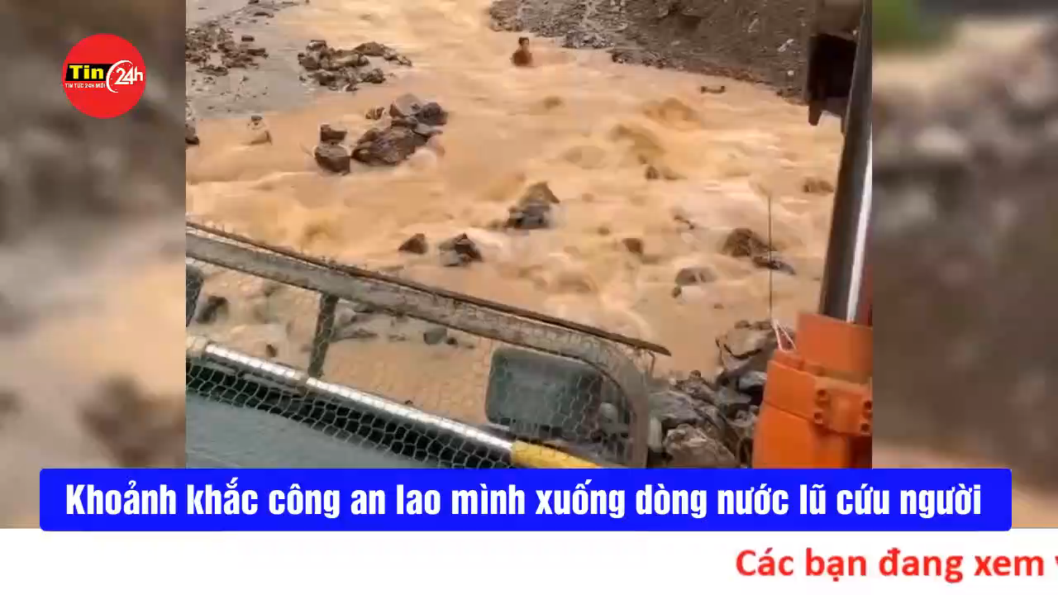

Slide 14



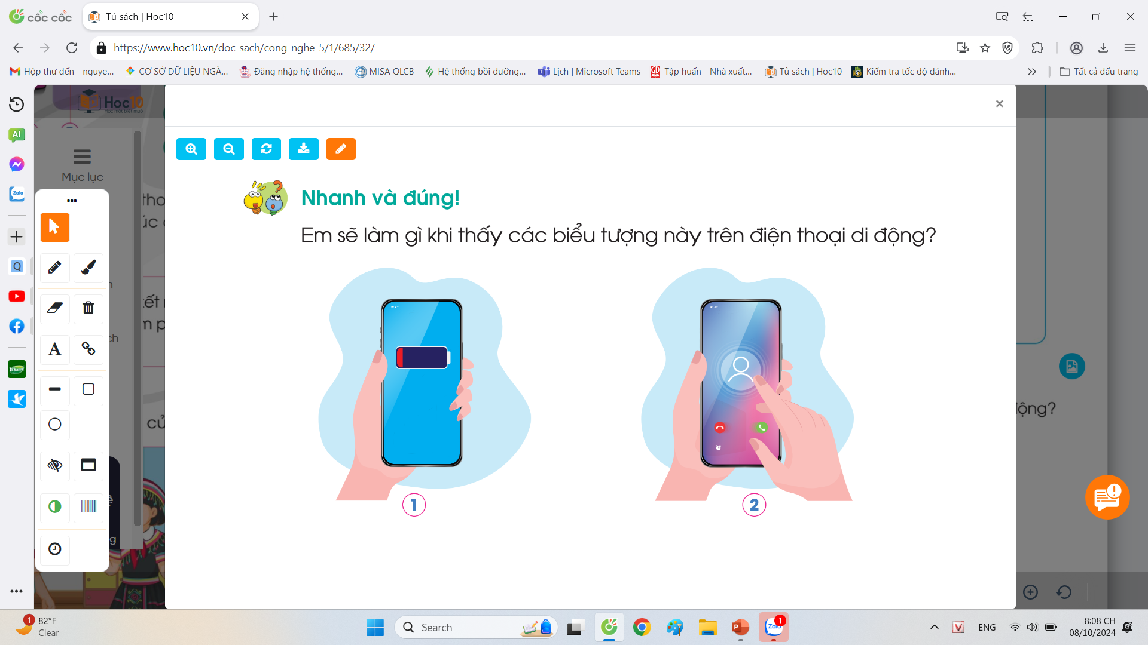



* Luyện tập, thực hành
Nhanh và đúng

Slide 15

Ai nhanh hơn

Slide 16



AI NHỚ NHIỀU HƠN?

Slide 17


